Slide 1
មេរៀនរំឭកទី១៤ ព្យញ្ជនៈ ប៊ ស៊ ផ្សំស្រៈ
ភាសាខ្មែរ ថ្នាក់ទី២

Slide 2
រំឭក
រណាររ៉
រយ៉ា
ប៉ោឡែ
មួម៉ៅ
ចៅង៉ោ

Slide 3
ប
ប៊

Slide 4
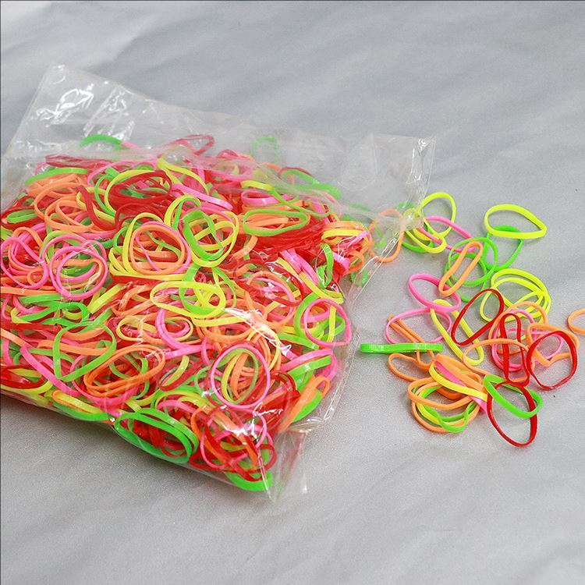
សាប៊ូ
កៅស៊ូ
ប៊
ស៊

Slide 5
ល្បែងញែកសូរ
ស៊ី
សី
ប៊ូ
បូ
ស៊ា
សា
បះ
ប៊ះ
៊

Slide 6
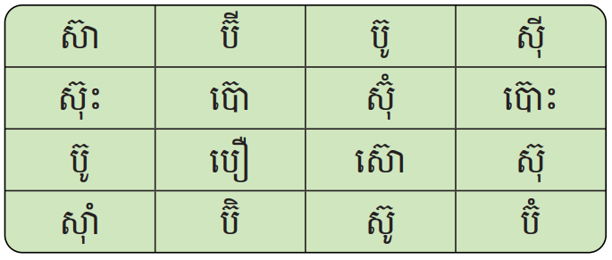
ការអានព្យាង្គ

Slide 7
ចំណាំ៖
ត្រីស័ព្ទ (៊) ត្រូវប្ដូរជាសញ្ញាបុកជើង (ុ) ពេលផ្សំជាមួយស្រៈ ិ ី ឹ ឺ ើ ាំ លើលែងតែព្យញ្ជនៈ ប៊ ត្រូវរក្សាត្រីស័ព្ទដដែល។
ចំពោះស្រៈ ួ ឿ ៀ មិនចាំបាច់ប្រើត្រីស័ព្ទ (៊)ទេ ព្រោះស្រៈទាំងនេះមិនប្ដូរសូរទេ។

Slide 8
ការអានពាក្យ

Slide 9
ភាស៊ី
ស៊ូ
យោធាតស៊ូការពារដីកោះ។
យោធា/តស៊ូ/ការពារ/ដីកោះ។

Slide 10
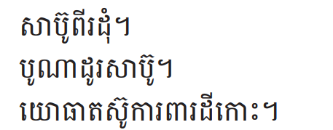
ការអានល្បះ

Slide 11
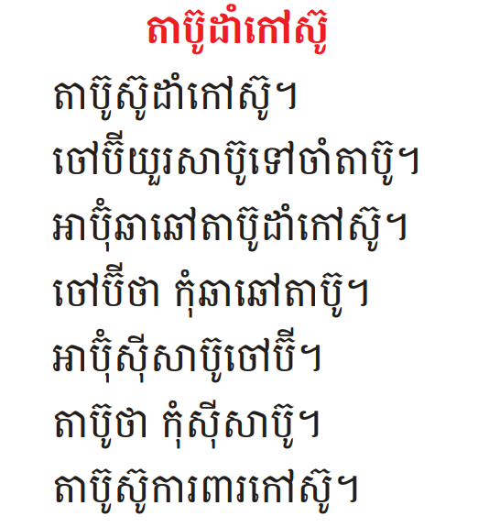
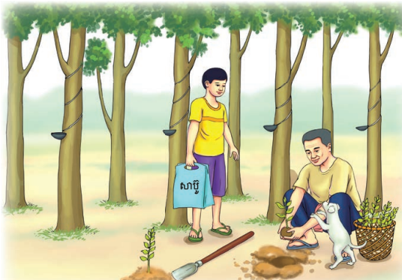
ការអានអត្ថបទខ្លី

Slide 12
ការសរសេរ
តស៊ូ
សាប៊ូ
ភាស៊ី
អាស៊ី
កៅស៊ូ
តស៊ូការងារ

